Slide 1
Муниципальное автономное дошкольное образовательное учреждение «Радость» комбинированного вида структурное подразделение детский сад № 30
Реализация проекта
«Радость инженерного творчества»
Инновации
Развитие инженерного мышления дошкольников
Студия «ЛегоМир»
Проект

Slide 2
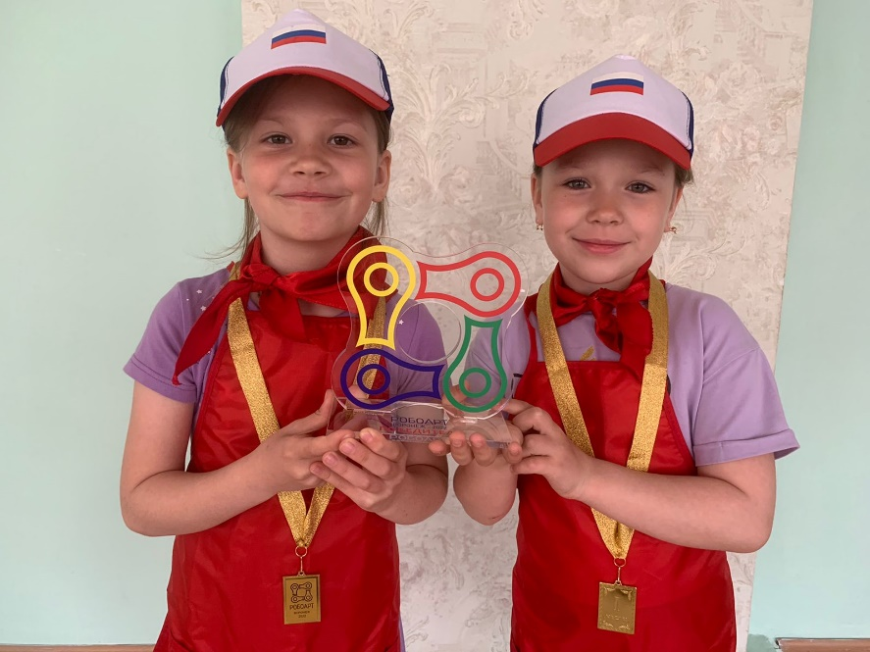
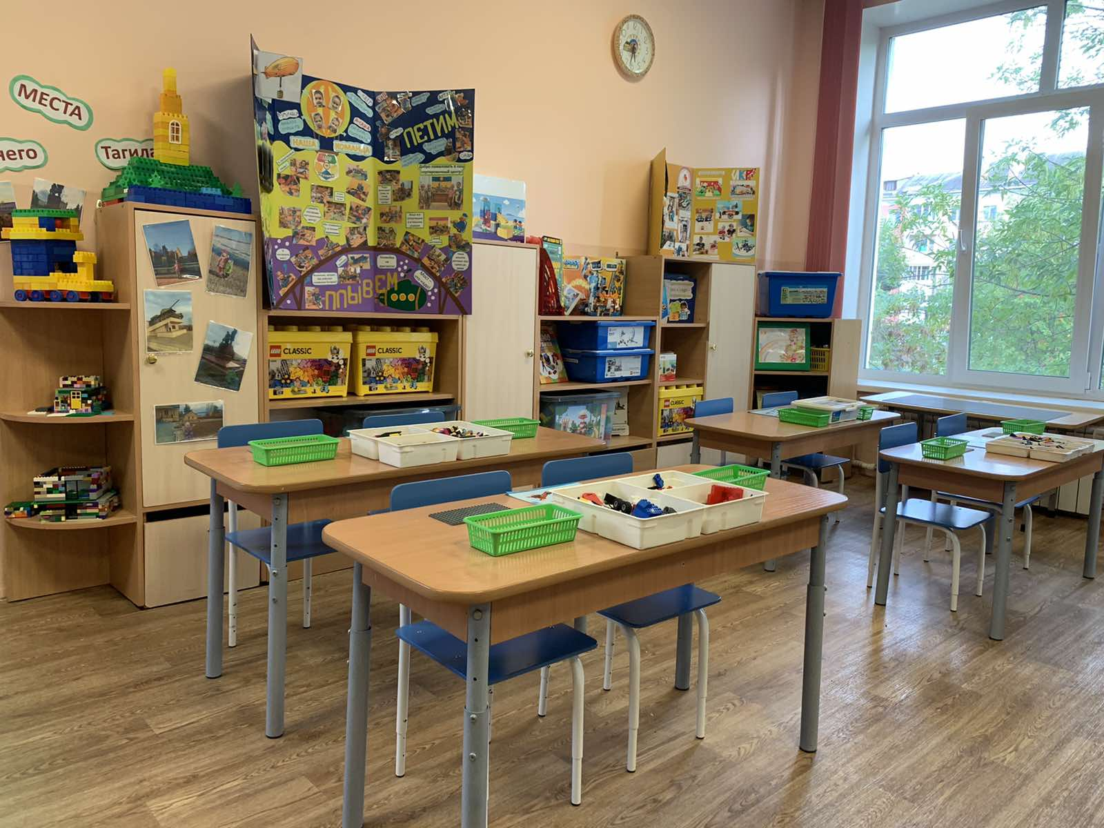
«Радость инженерного творчества» — это комплексная система мероприятий, направленных на выявление и сопровождение инновационных практик детских садов в организации проектно-исследовательской, робототехнической, конструктивно-модельной деятельности дошкольников, с целью повышения интереса подрастающего поколения к инженерным профессиям.
Реализация проекта началась в 2020/21 учебном году инициативной группой педагогов МАДОУ «Радость». Реализация практики определяет систему мероприятий с участием воспитанников, родителей (законных представителей), педагогов, администрации дошкольных образовательных организаций.

Slide 3
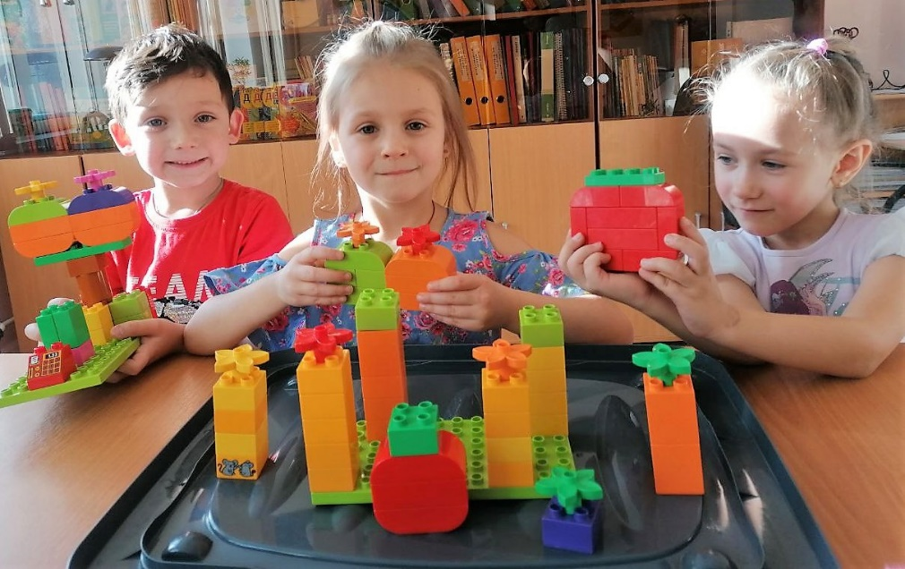
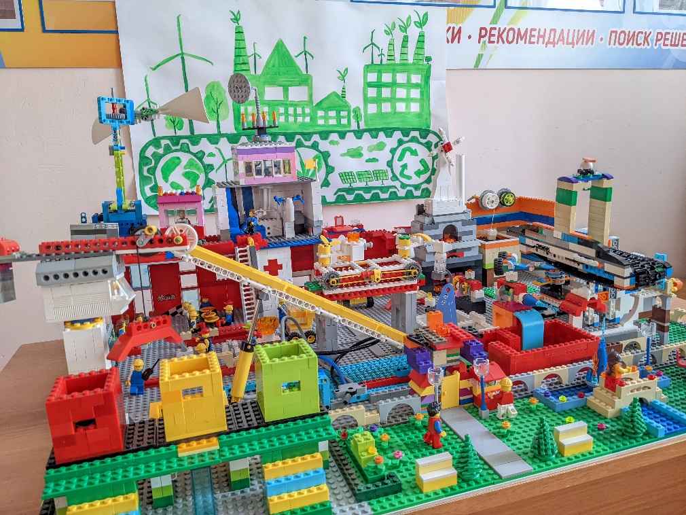
В рамках проекта ребенок:
- получит знания по робототехнике, а также освоит различные виды конструирования
Что будет способствовать развитию наглядно-образного, логического, пространственного мышления;
Что приведёт к повышению интереса подрастающего поколения к инженерным профессиям.

Slide 4
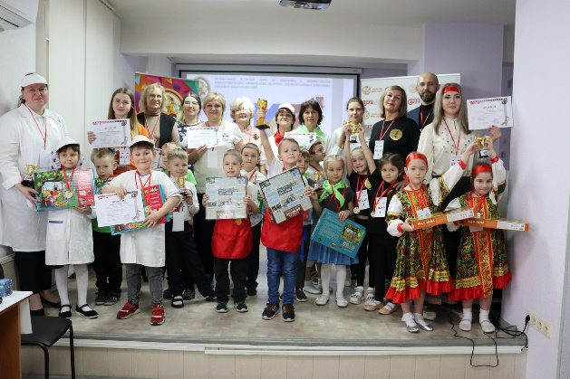
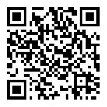
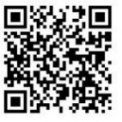
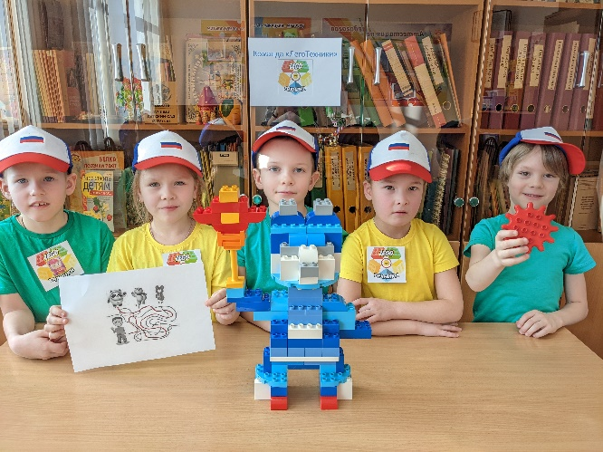
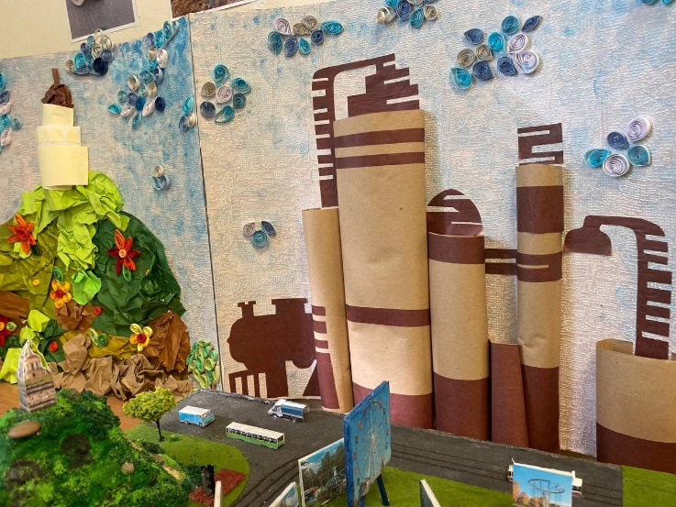
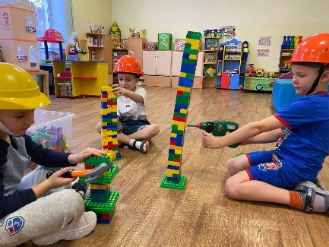
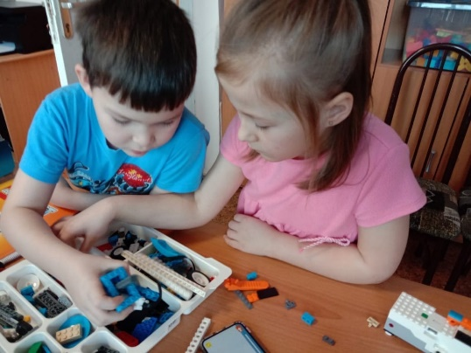
Пять блоков для активизации технического творчества в детских садах
Цифровое пространство в формате «Телешкола»
"ТехноМир: развитие без границ"
Региональный ресурсный центр "ИКаРёнок"
СП Детский сад №30
Блоки активности
Проект
дистанционная онлайн-игра «РАДОСТёнок-Технарёнок»
«Ранняя профориентация дошкольников в детских садах МАДОУ «Радость»

Slide 5
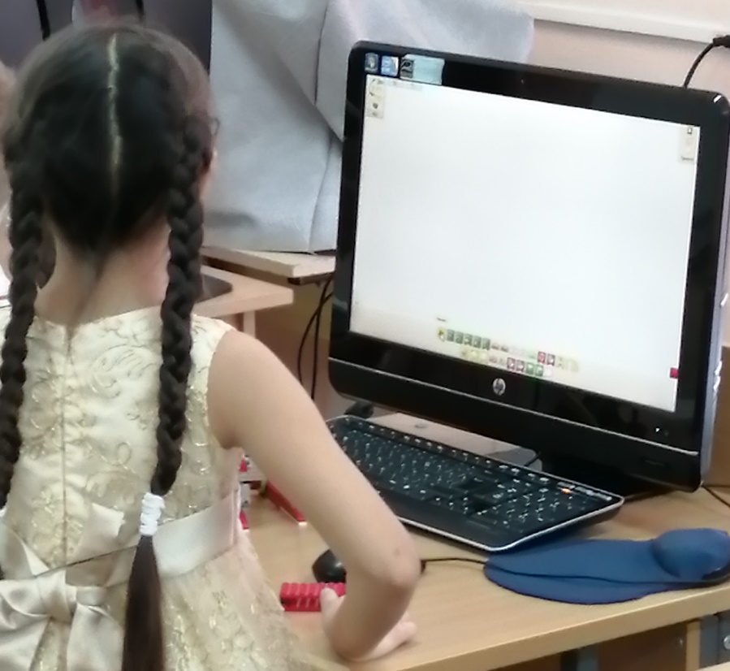
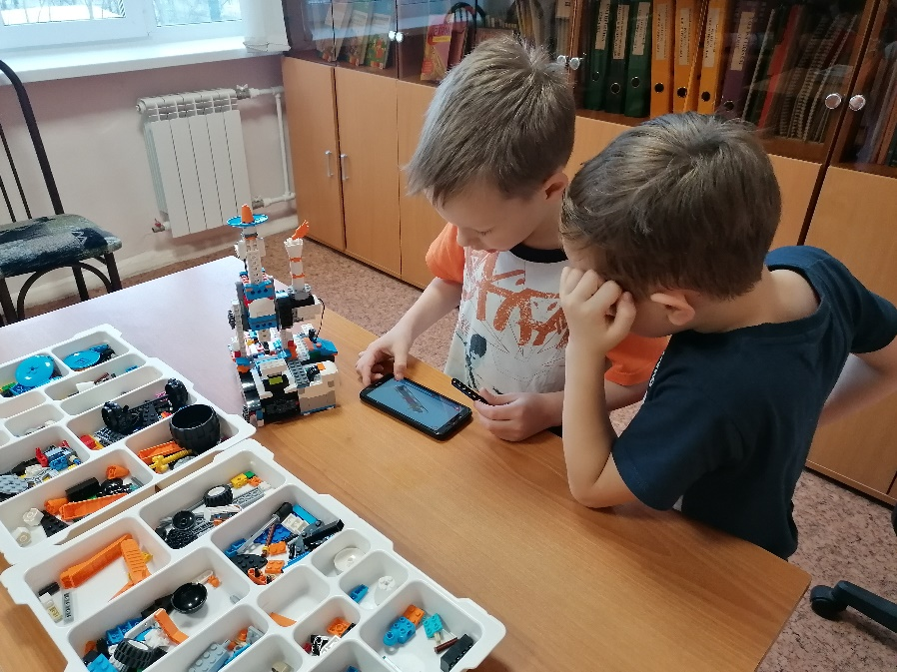
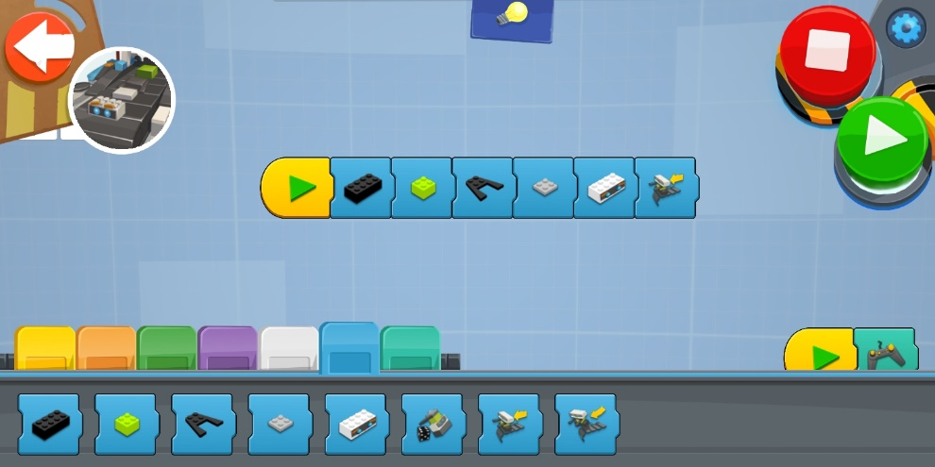
Этап 1:
Педагоги муниципального автономного дошкольного образовательного учреждения «Радость» разработали план реализации проекта, определили параметры финансирования бюджета для достижения оптимальных результатов, а также разработали специальную программу дополнительного образования по познавательному развитию «УникУм».

Slide 6
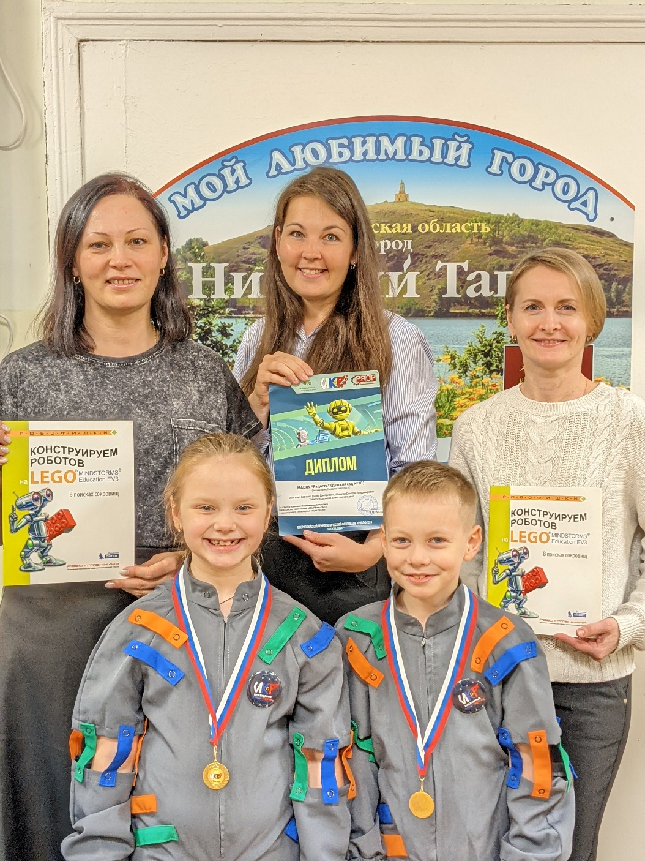
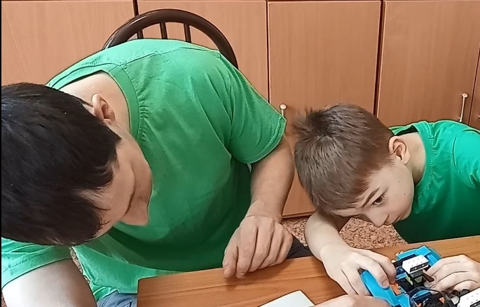
Этап 2:
Определены формы взаимодействия:
— с детьми: диалог, сотрудничество, наставничество;
— с родителями: информационно — аналитические (опросы, тесты, анкетирование), досуговые (совместные досуги, праздник, выставки), познавательные, наглядно — информационные, детско-родительские проекты;
— с педагогами: групповые формы (педагогические советы, семинары, практикумы, консультации, творческие микрогруппы, открытые просмотры), индивидуальные (самообразование, собеседования, стажировка, наставничество).

Slide 7
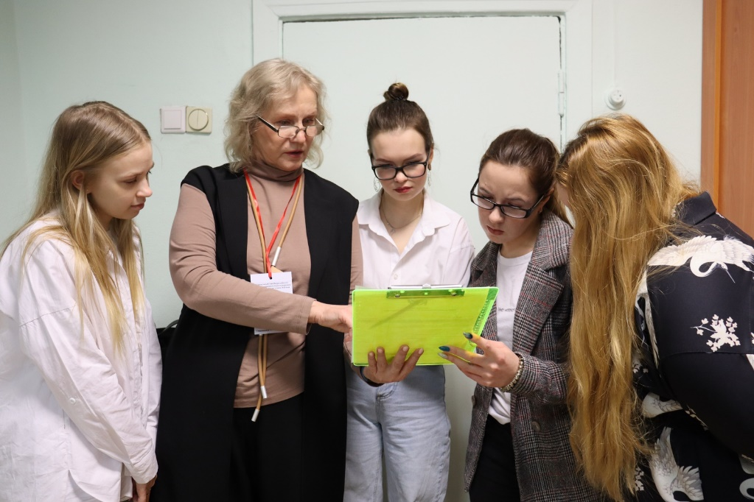
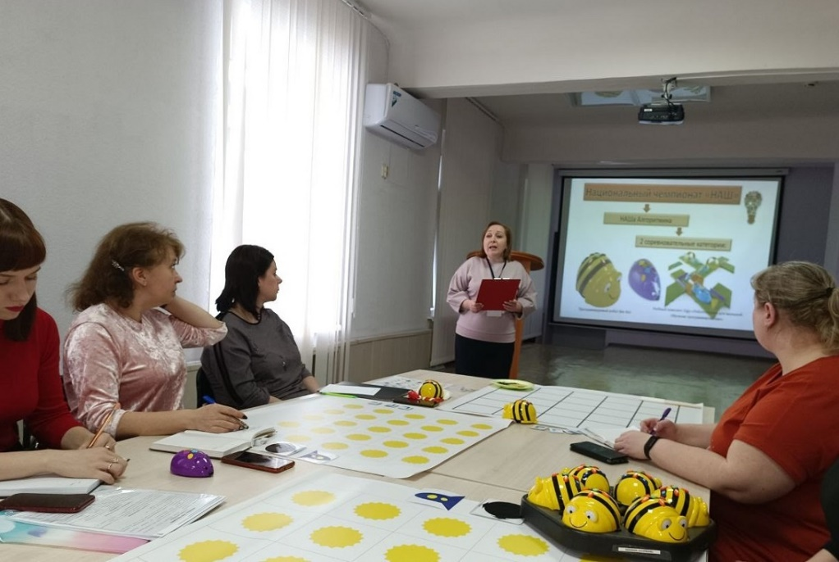
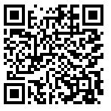
Этап 3:
Подготовка педагогов осуществляется путем курсов повышения квалификации, самообразования, использования образовательных Интернет — площадок, обмена опытом с коллегами, трансляцией своего опыта педагогическому сообществу.
Организация ежегодной Техно-сессии для педагогов
«Территория инженерной мысли»

Slide 8
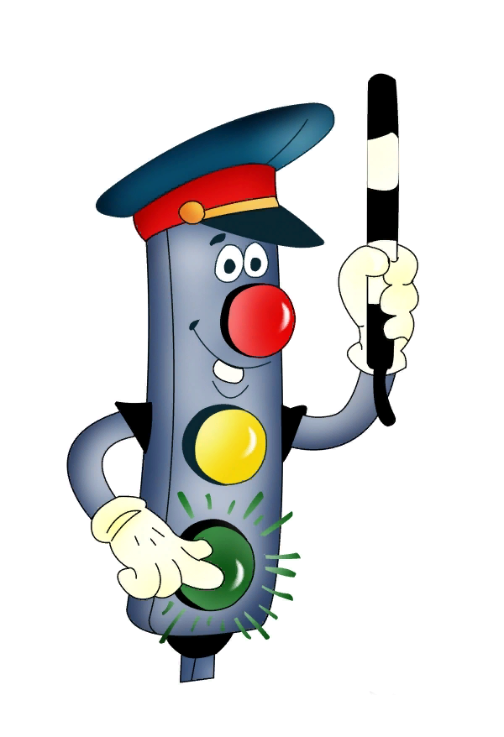
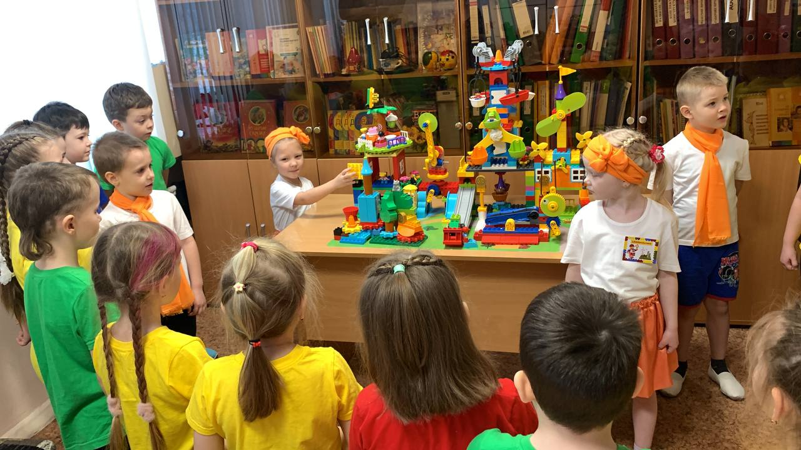
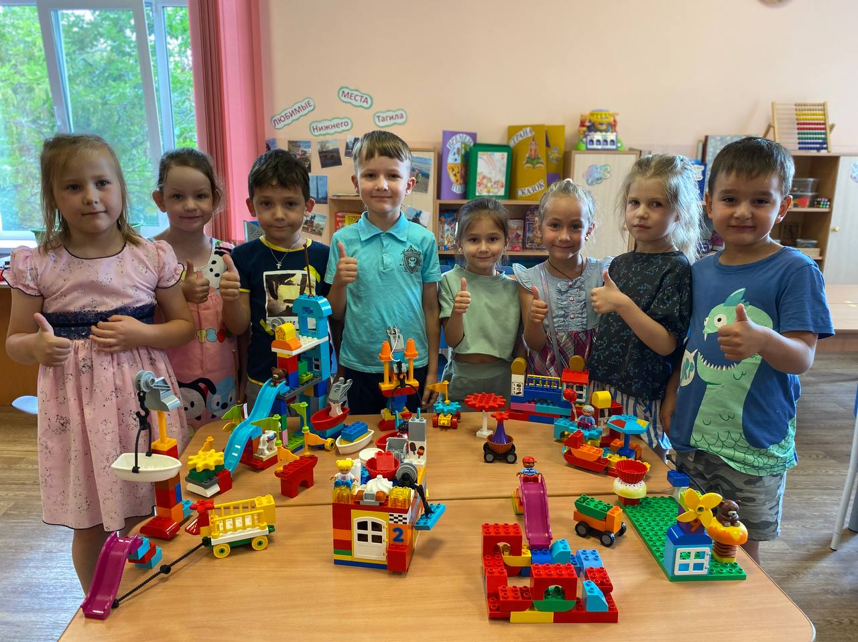
Проект «Радость инженерного творчества» - это:
- Развитие ребёнка;
- Адаптация детских садов к современным требованиям;
- Диагностика и повышение компетенций педагогов в области технического творчества и инноваций;
- Опыт практической деятельности представлен на разных уровнях: Городском, Региональном, Всероссийском
- Ситуация успеха обеспечивается для всех участников образовательного процесса: «Дети-родители-педагоги»
- Техническое творчество как инструмент ранней профориентации дошкольников
- Ь мягкое развитие. STEAM-технологии в основе образовательного процесса.

Slide 9
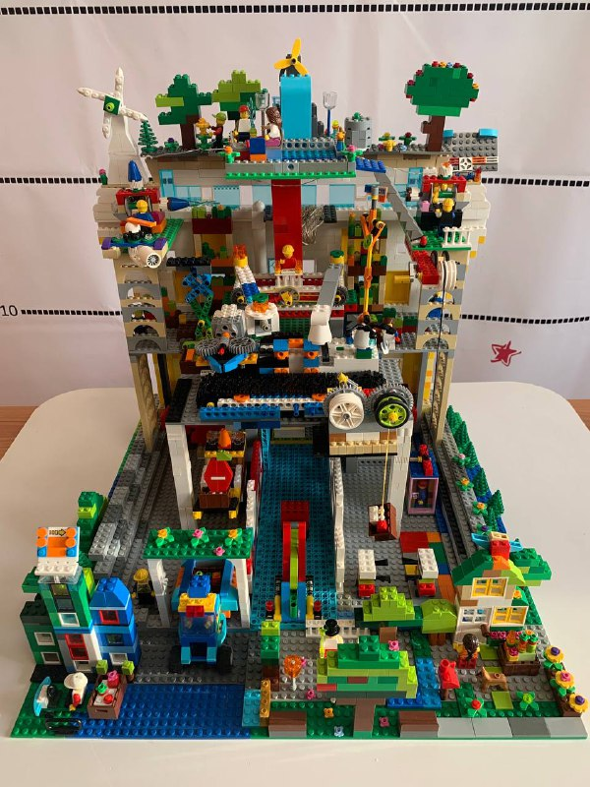
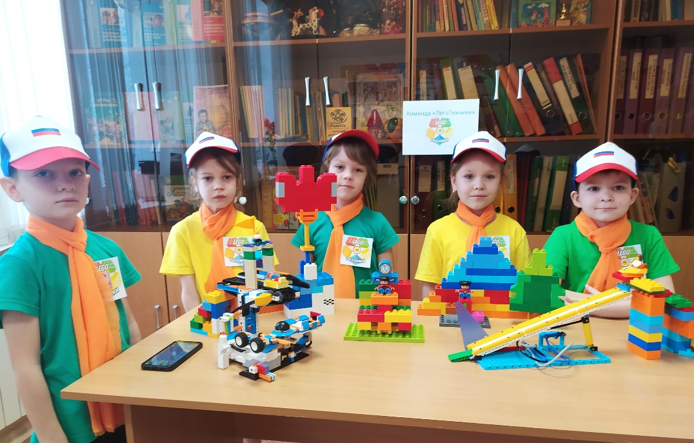
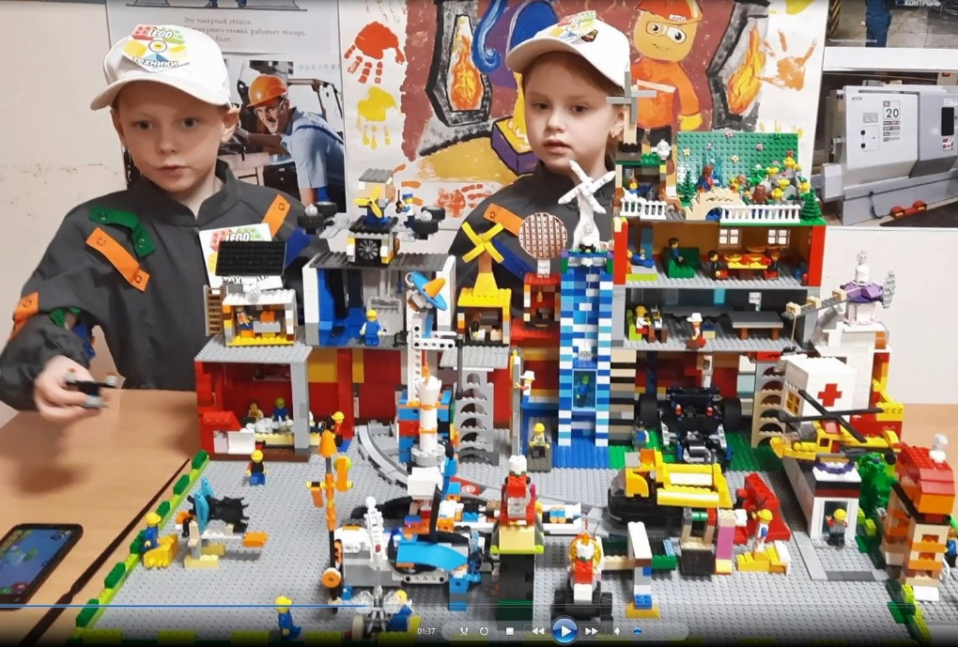
Эффективность работы СП детского сада №30 в рамках проекта:
Диплом победителя, Всероссийский этап, Абсолютный победитель, Региональный этап, «Икарёнок» сезон 2021/22;
1 место (кубок и диплом победителя) межрегиональный конкурс «РобоАрт-2022»;
Диплом победителя 1 место, Региональный конкурс «Технофест-2022»;
Победитель 3 место в номинации «Пытливые умы»2022, «FLL» региональный этап;
Диплом 3 степени, Региональная онлайн-игра «Лего-гейм сезон 2021-2022» среди команд Свердловской области;
Абсолютный победитель, Региональный этап, «Икарёнок» сезон 2022/23. Ссылка на репортаж: https://vk.com/public204421743?z=video-64890847_456249608%2F6e04abc4c404a8902a%2Fpl_post_-64890847_44330

Slide 10
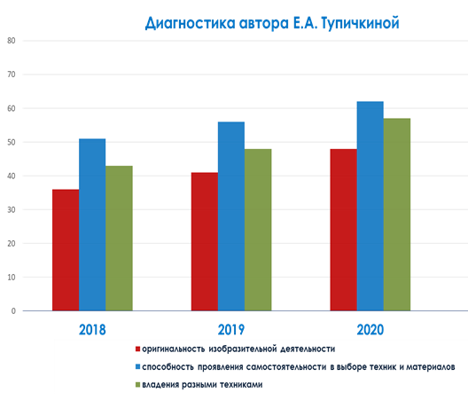
Мониторинг реализации проекта «Радость инженерного творчества»
2021 г.
2020 г.
2022 г.
Детей обучается по программе «УникУм»
Детские сады – участники проекта
Количество проведённых мероприятий

